Slide 1
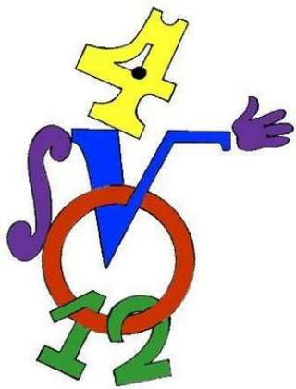
Методы
решений
показательных уравнений.

Slide 2
Определение:
Показательные уравнения – уравнения,
в которых переменная входит только в показатели степеней при постоянных основаниях.
Например,

Slide 3
Основные методы решения показательных уравнений
1.Метод уравнивания показателей.
2.Метод разложения на множители.
3. Метод введения новой переменной.
4. Функционально-графический
(он основан на использовании графических иллюстраций
или каких-либо свойств функции).

Slide 4

1. Метод уравнивания показателей.
Показательное уравнение
равносильно уравнению
Ответ:1.

Slide 5
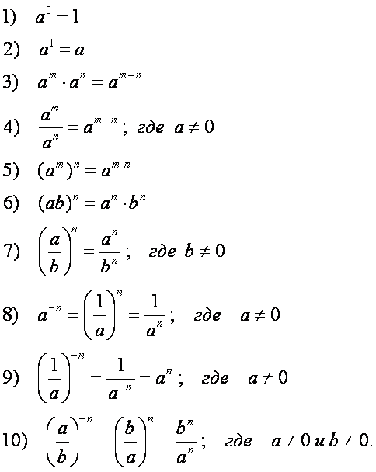
При уравнивании показателей используют свойства степени:

Slide 6
Используя формулу
Решим уравнение
Ответ: -3.

Slide 7
Продолжим
Ответ: -6.

Slide 8
2. Метод разложения на множители.
Решите уравнение
Ответ: 1.

Slide 9
Решим уравнение:
Ответ: -64.

Slide 10
Т.к. , то вынесем за скобку степень с наибольшим показателем
Ответ: -1

Slide 11
3. Метод введения новой переменной.
Пусть ,где ,тогда
По теореме, обратной теореме Виета, получаем:
,значит, не удовлетворяет условию
Если ,то
Ответ: 0.

Slide 12


